Slide 1
ĐẠI HỌC CÔNG THƯƠNG TP. HỒ CHÍ MINH • KHOA CNTT
ĐỀ TÀI 16
Báo Cáo Đồ Án Môn Học: Cơ Sở Dữ Liệu NoSQL
KIẾN TRÚC DỮ LIỆU NOSQL
Hệ Thống FinGuard Pro
Nghiên cứu và xây dựng hệ thống phát hiện gian lận giao dịch với Neo4j và chống tấn công Brute-Force với Redis theo mô hình Polyglot Persistence
Giảng viên hướng dẫn:
Sinh viên thực hiện:
ThS. Trần Quang Bình
Nguyễn Quang Đức (2001230195)
Chu Đức Vân (2001231028)
Khảo sát thiết kế CSDL & Trực quan hóa 6 trang giao diện demo thực tế
Học kỳ 1 / 2026

Slide 2
Kiến Trúc Dữ Liệu
Kiến Trúc Polyglot Persistence: Neo4j & Redis
Phân định trách nhiệm chuyên biệt hóa giữa cơ sở dữ liệu đồ thị và cơ sở dữ liệu In-Memory tốc độ cao.
NEO4J GRAPH DATABASE
REDIS IN-MEMORY NO-SQL
Quản Lí Quan Hệ Tài Chính
Lá Chắn Bảo Mật Tốc Độ Cao
• Mô hình Đồ thị: Quản lý đỉnh tài khoản :Account và luồng tiền [:TRANSFERRED].
• Xử lý trên RAM: Tiếp nhận và xử lý hàng chục ngàn yêu cầu xác thực mỗi giây với độ trễ cực thấp dưới 5ms.
• Index-free Adjacency: Duyệt quan hệ trực tiếp qua con trỏ bộ nhớ, giải quyết bài toán nghẽn phép nối đệ quy JOIN trong SQL.
• Bộ đếm INCR & TTL: Tự động đếm số lần đăng nhập sai, tự phong tỏa tài khoản và tự hủy key mở khóa không cần Cron Job.
• Giao dịch ACID: Bảo đảm tính toàn vẹn số dư với cơ chế khóa ghi bi quan (_txLock) chống Double-Spending.
• Session & Stream: Quản lý phiên làm việc tập trung, thu hồi quyền tức thì và phát luồng kiểm toán thời gian thực.
Nhiệm vụ: Duyệt chu trình rửa tiền & Lưu trữ số dư
Nhiệm vụ: Hấp thụ tải xác thực & Chặn Brute-Force
Kiến trúc 3 tầng: Client Dashboard ↔ Express.js Backend ↔ Polyglot Databases
Neo4j Aura Cloud (7687) & Upstash Redis (6379)

Slide 3
Chi Tiết Cơ Sở Dữ Liệu
Thiết Kế CSDL Đồ Thị Neo4j (Graph Schema)
Cấu trúc thực thể Đỉnh (Node), Cạnh (Relationship), Ràng buộc duy nhất và Chỉ mục tăng tốc truy vấn.
ĐỈNH (NODE)
:Account
CẠNH (RELATIONSHIP)
[:TRANSFERRED]
ĐỈNH (NODE)
:Staff
Đại diện cho tài khoản khách hàng trong hệ thống ngân hàng.
Mối quan hệ chuyển tiền có hướng kết nối giữa hai đỉnh tài khoản.
Quản lý nhân viên vận hành và chuyên viên phân tích.
• staffId: String (Khóa chính)
• accountId: String (Khóa chính, Duy nhất)
• txId: String (Mã định danh giao dịch)
• fullName: String
• ownerName: String (Họ tên chủ tài khoản)
• amount: Float (Số tiền chuyển khoản VNĐ)
• role: ADMIN / ANALYST
• passwordHash: String (Mật khẩu băm bcrypt)
• timestamp: Integer (Mốc thời gian phát sinh)
• status: ACTIVE
• balance: Float (Số dư khả dụng hiện tại)
• note: String (Nội dung chuyển khoản)
• status: String (ACTIVE / CLOSED)
Ràng buộc: REQUIRE s.staffId IS UNIQUE
• role: String (CUSTOMER / ADMIN)
Chỉ mục: ON (r.timestamp) tối ưu cửa sổ thời gian
• _txLock: Int (Khóa ghi bi quan trong ACID)
Ràng buộc: REQUIRE a.accountId IS UNIQUE
Dữ liệu mẫu nạp sẵn: 50 tài khoản (:Account) và 114 giao dịch lưu chuyển với 3 chu trình rửa tiền cài đặt sẵn
Seed Data Chuẩn Hóa

Slide 4
Chi Tiết Cơ Sở Dữ Liệu
Thiết Kế CSDL Redis (Key-Value Schema & Data Structures)
Phân cấp tiền tố (Namespacing) rõ ràng, kết hợp thời gian sống tự hủy (TTL) kiểm soát an ninh tức thì.
Tiền Tố Khóa (Key Pattern) | Cấu Trúc Dữ Liệu | Thời Gian Sống (TTL) | Mục Đích Nghiệp Vụ Cốt Lõi
login:fail:{accountId} | String (Atomic Counter) | 900 giây (15 phút) | Đếm số lần đăng nhập sai; kích hoạt khóa khi chạm ngưỡng 5 lần
login:lock:{accountId} | String (Flag) | 300 giây (5 phút) | Khóa phong tỏa tài khoản sau 5 lần sai, trả HTTP 429 Too Many Requests
login:ipblock:{ip} | String / Set | 1800 giây (30 phút) | Chặn toàn bộ truy cập từ IP khi phát hiện dò quét mật khẩu (Password Spraying)
session:{token} | String (JSON Metadata) | 3600 giây (1 giờ) | Quản lý phiên đăng nhập phân tán; tự động thu hồi ngay khi tài khoản bị khóa
otp:{txRef} | Hash | 60 giây (1 phút) | Lưu thông tin giao dịch chờ ký OTP: người gửi, người nhận, số tiền, mã OTP
security:events | Stream (Append-only Log) | MAXLEN ~ 1000 | Ghi nhận nhật ký an ninh kiểm toán thời gian thực phục vụ Server-Sent Events (SSE)
config:fraud_mode | String ('ALERT' | 'BLOCK') | Vĩnh viễn | Cấu hình chế độ bảo vệ toàn cục: chỉ cảnh báo hay chặn đứng giao dịch khép vòng
Redis Pipeline & In-Memory Engine

Slide 5
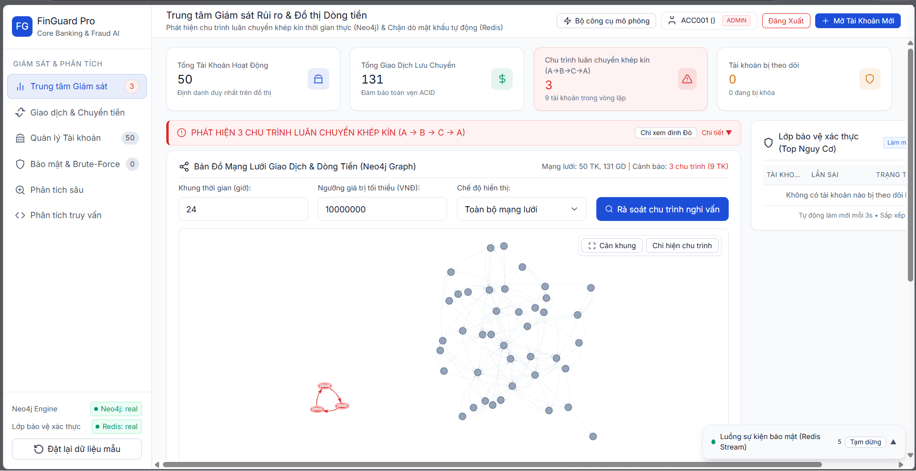


Chức Năng Hệ Thống
Trung Tâm Giám Sát Rủi Ro & Đồ Thị Dòng Tiền
Màn hình điều hành trung tâm giúp theo dõi các chỉ số vận hành và trực quan hóa mạng lưới giao dịch.
Thẻ Chỉ Số KPI Động
Hiển thị tức thời 50 tài khoản, 130 giao dịch lưu chuyển và cảnh báo 3 chu trình rửa tiền khép kín đã nhận diện.
Trực Quan Hóa Đồ Thị Vis-Network
Biểu diễn các tài khoản thành các đỉnh và luồng tiền thành các cạnh có hướng, tự động tô đỏ các chu trình gian lận.
Bộ Lọc Nâng Cao
Cho phép quản trị viên lọc theo khung thời gian (24 giờ), ngưỡng số tiền tối thiểu và chỉ hiện chu trình nghi vấn.
Hỗ trợ chế độ xem toàn cảnh hoặc phóng to chi tiết từng cụm tài khoản có rủi ro
Vis-Network & Neo4j Live Stream

Slide 6
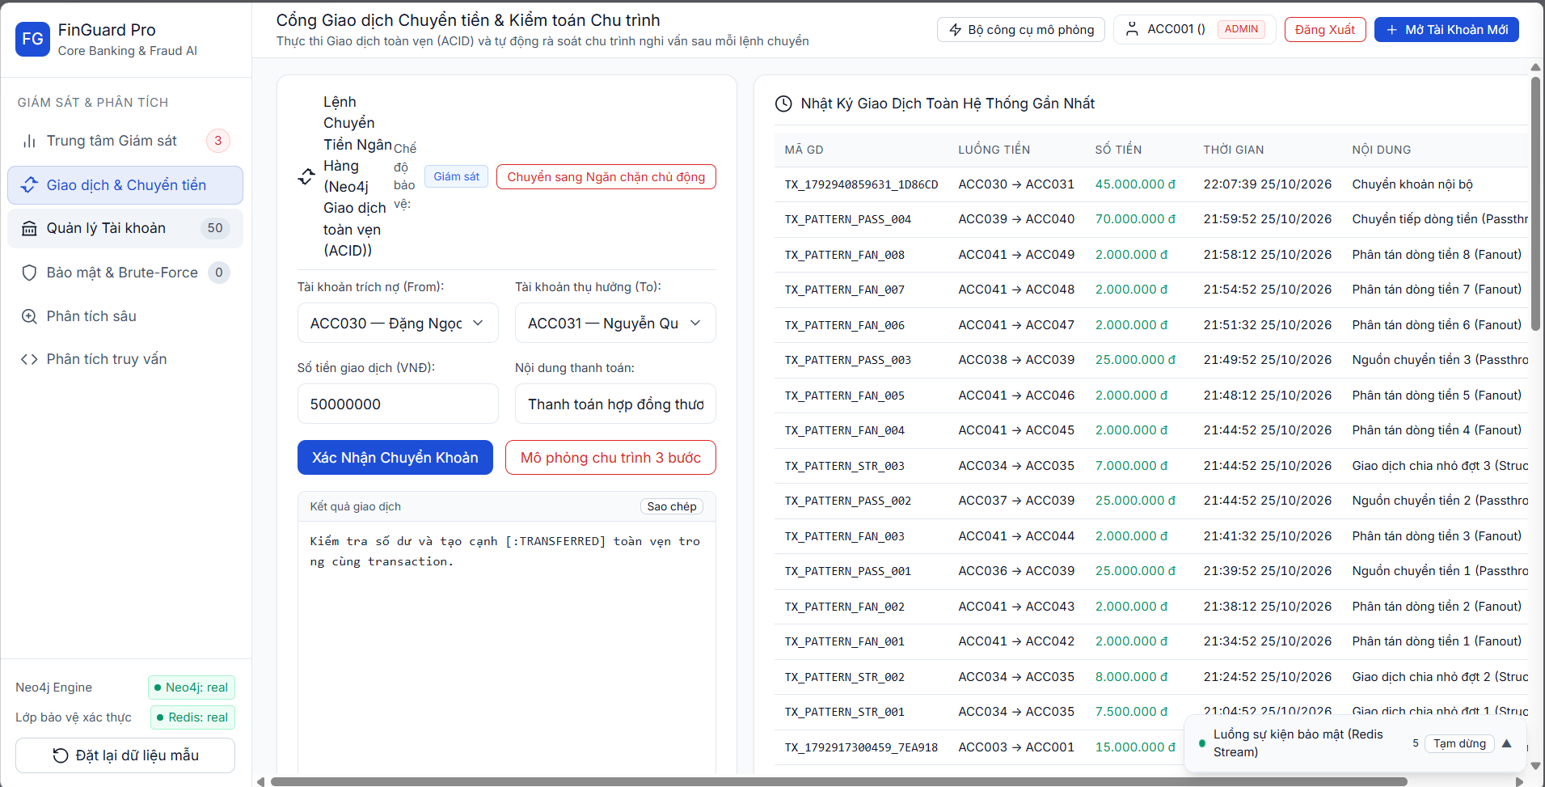
Chức Năng Hệ Thống
Cổng Giao Dịch Chuyển Tiền & Kiểm Toán Chu Trình
Thực thi chuyển tiền an toàn, cập nhật số dư nguyên tử và kiểm tra ngăn chặn giao dịch khép vòng.
Giao Dịch Toàn Vẹn ACID
Áp dụng khóa ghi tạm thời trên Neo4j bảo vệ số dư khả dụng, ngăn chặn triệt để lỗi trừ tiền 2 lần khi chuyển song song.
Chế Độ Chặn Khép Vòng (BLOCK Mode)
Tự động mô phỏng đường đi trước khi chuyển tiền; nếu tạo thành vòng tròn rửa tiền sẽ từ chối với mã HTTP 409 Conflict.
Nhật Ký Giao Dịch Toàn Hệ Thống
Bảng bên phải cập nhật tức thì mã giao dịch, luồng tiền tài khoản gửi - nhận, số tiền và nội dung chuyển khoản.
Bao gồm nút chức năng "Mô phỏng chu trình 3 bước" phục vụ kiểm thử nhanh
Bảo Đảm Toàn Vẹn Tài Chính

Slide 7
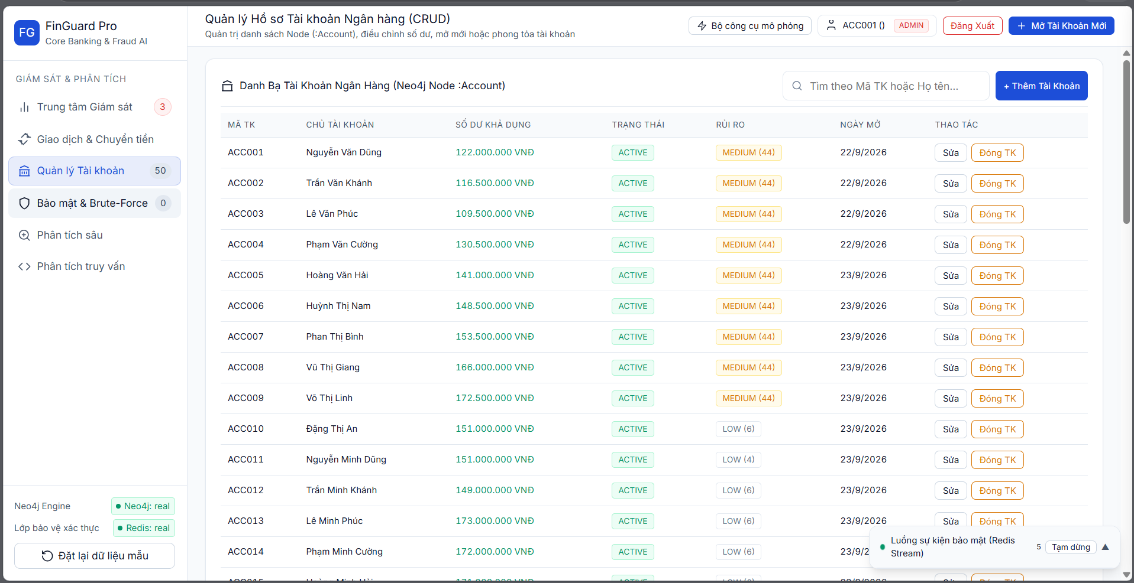
Chức Năng Hệ Thống
Quản Lý Hồ Sơ Tài Khoản Ngân Hàng (CRUD)
Quản trị danh mục tập đỉnh Node (:Account) trên đồ thị Neo4j, điều chỉnh số dư và đánh giá rủi ro.
Danh Bạ Tài Khoản Chi Tiết
Hiển thị rõ ràng mã tài khoản (ACC001..ACC050), tên chủ sở hữu, số dư khả dụng, ngày mở và trạng thái ACTIVE.
Phân Loại Cấp Độ Rủi Ro
Tự động gắn huy hiệu điểm rủi ro: LOW, MEDIUM hoặc HIGH dựa trên ma trận rủi ro kết hợp từ Neo4j và Redis.
Thao Tác Quản Trị Đầy Đủ
Hỗ trợ tìm kiếm nhanh theo mã/tên, mở thêm tài khoản mới (băm bcrypt), cập nhật thông tin và đóng tài khoản.
Khi đóng tài khoản (CLOSED), hệ thống tự động thu hồi ngay các phiên đăng nhập tương ứng
Đồng Bộ Trực Tiếp Lên Đồ Thị

Slide 8
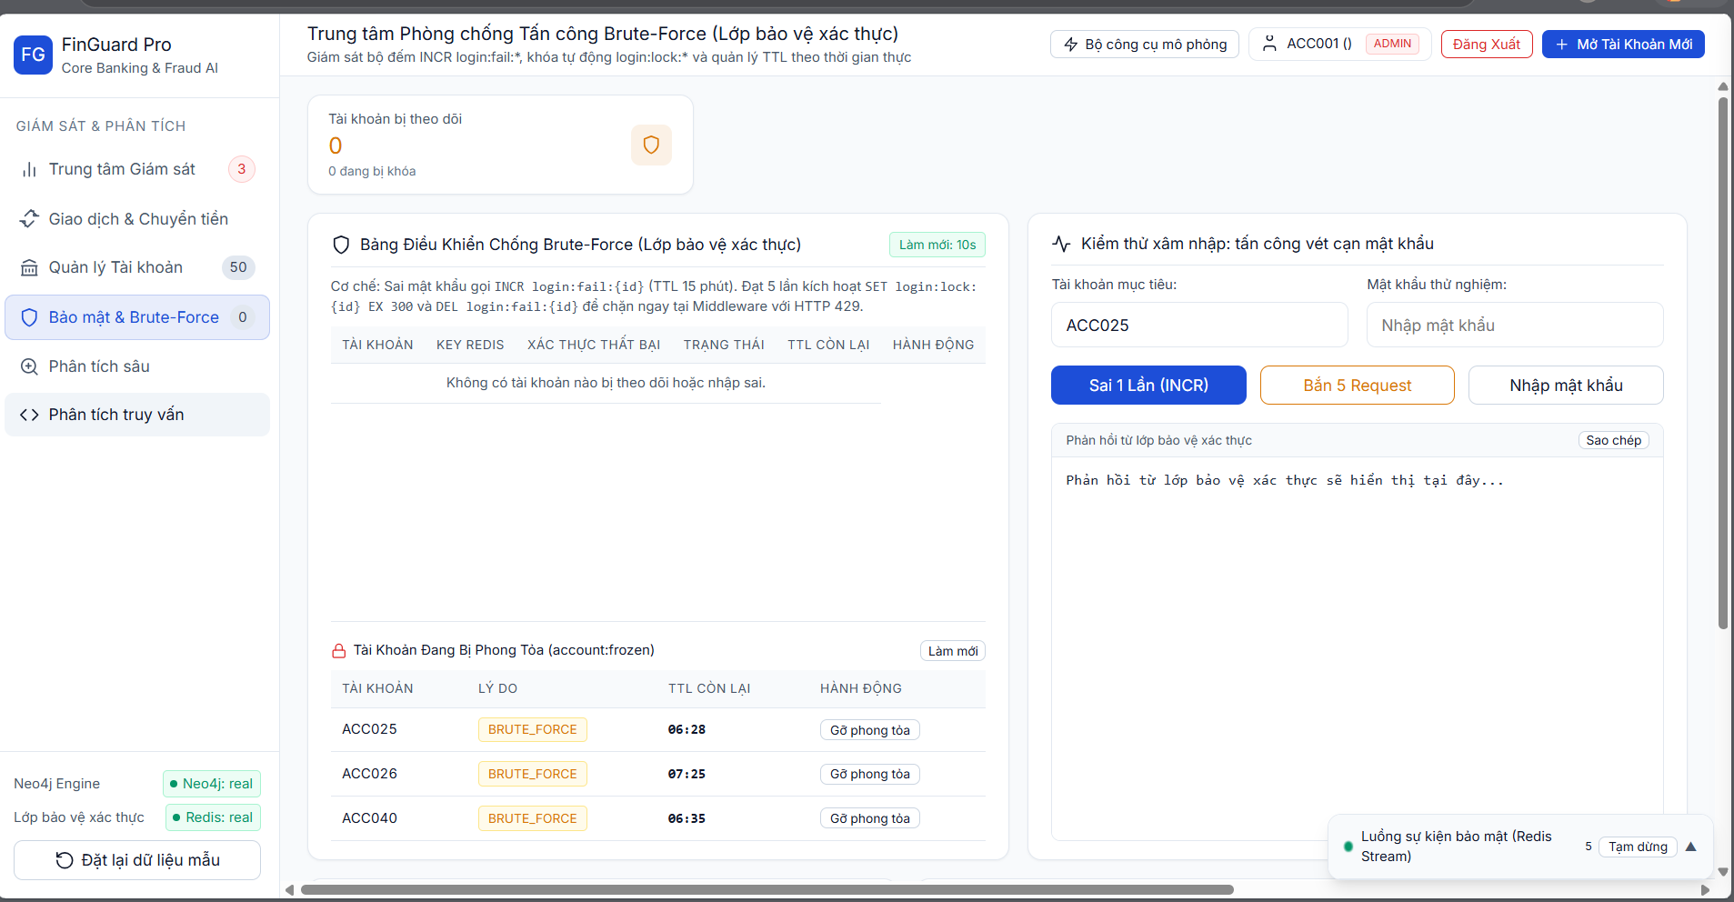
Chức Năng Hệ Thống
Trung Tâm Phòng Chống Tấn Công Brute-Force
Giám sát bộ đếm đăng nhập thất bại và đếm ngược thời gian sống TTL trên Redis In-Memory.
Bộ Công Cụ Kiểm Thử Xâm Nhập
Cung cấp công cụ mô phỏng gửi 1 yêu cầu sai hoặc "Bắn 5 Request liên tiếp" để thử nghiệm cơ chế phòng vệ.
Khóa Tự Động & Đếm Ngược TTL
Khi sai đến lần 5, tài khoản bị tạm khóa 5 phút (300 giây) kèm thông báo HTTP 429 và hiển thị thời gian còn lại.
Quản Trị Mở Khóa Tức Thì
Cho phép quản trị viên xem danh sách các tài khoản đang bị phong tỏa và bấm nút "Gỡ phong tỏa" ngay lập tức.
Hệ thống đồng thời tích hợp bảo vệ theo địa chỉ IP chống tấn công Password Spraying diện rộng
Redis INCR + EXPIRE Tự Hủy

Slide 9
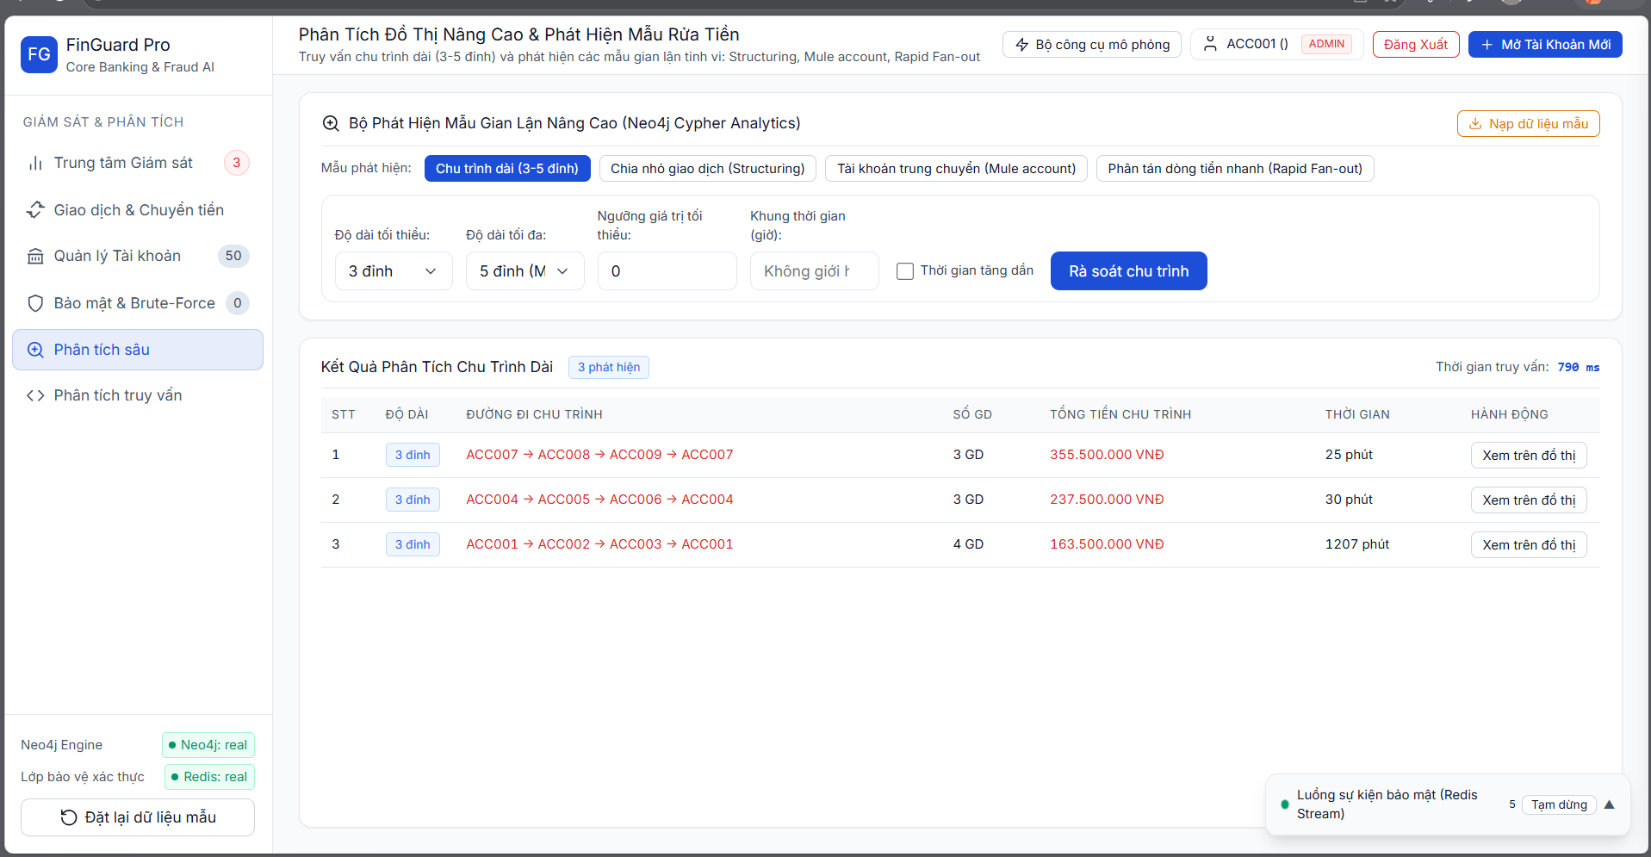
Chức Năng Hệ Thống (Màn Hình Demo 5)
Phân Tích Đồ Thị Nâng Cao & Phát Hiện Mẫu Rửa Tiền
Truy vấn chu trình biến đổi độ dài và nhận diện 3 mẫu hình gian lận phức tạp trên đồ thị Neo4j.
Chu Trình Dài (3 đến 5 Đỉnh)
Quét đường đi khép kín linh hoạt từ 3 đến 5 chặng, hiển thị chi tiết số giao dịch, tổng tiền và thời gian luân chuyển.
Chia Nhỏ Giao Dịch (Structuring)
Phát hiện tài khoản cố tình chia nhỏ dòng tiền dưới ngưỡng 10 triệu đồng trong 24 giờ để né tránh kiểm soát.
Tài Khoản Trung Chuyển (Mule)
Nhận diện tài khoản nhận tiền rồi nhanh chóng chuyển tiếp trên 90% số tiền chỉ trong vòng 30 phút.
Bao gồm cả mẫu phân tán dòng tiền nhanh (Rapid Fan-out) đồng loạt tới nhiều tài khoản
Neo4j Cypher Analytics

Slide 10
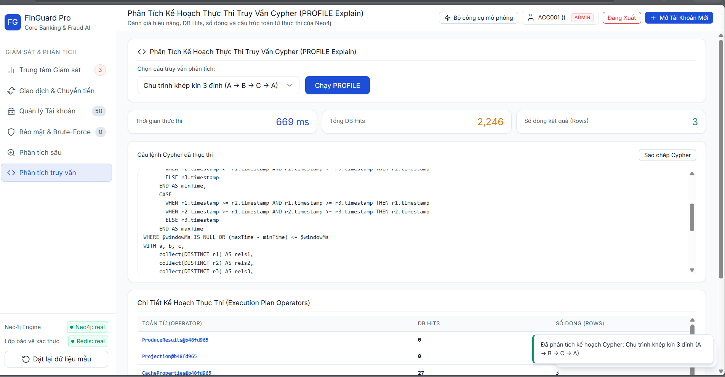
Chức Năng Hệ Thống
Phân Tích Kế Hoạch Thực Thi Truy Vấn Cypher (PROFILE)
Đánh giá hiệu năng thực tế, thống kê số lượt truy cập cơ sở dữ liệu (DB Hits) và cây toán tử thực thi của Neo4j.
Đo Lường Thời Gian Thực Thi
Ghi nhận thời gian thực thi chính xác (231 ms) trên cụm cơ sở dữ liệu Neo4j Aura Cloud.
Đo Đếm Chi Phí DB Hits
Đo đạc 2.965 DB Hits và trả về chính xác số dòng kết quả khớp với điều kiện phân tích tài khoản trung chuyển.
Minh Bạch Cây Toán Tử
Hiển thị rõ các bước thực thi: ProduceResults, Distinct, Filter, và Projection để kiểm tra và tinh chỉnh câu lệnh.
Hỗ trợ tùy chọn chạy PROFILE đối với nhiều mẫu truy vấn Cypher khác nhau trong hệ thống
Cypher Query Optimization

Slide 11

FinGuard Pro
DEMO
Bộ Môn: Cơ Sở Dữ Liệu NoSQL
Kính Chúc Quý Thầy Cô Sức Khỏe & Thành Công!
Năm 2026

